Slide 1
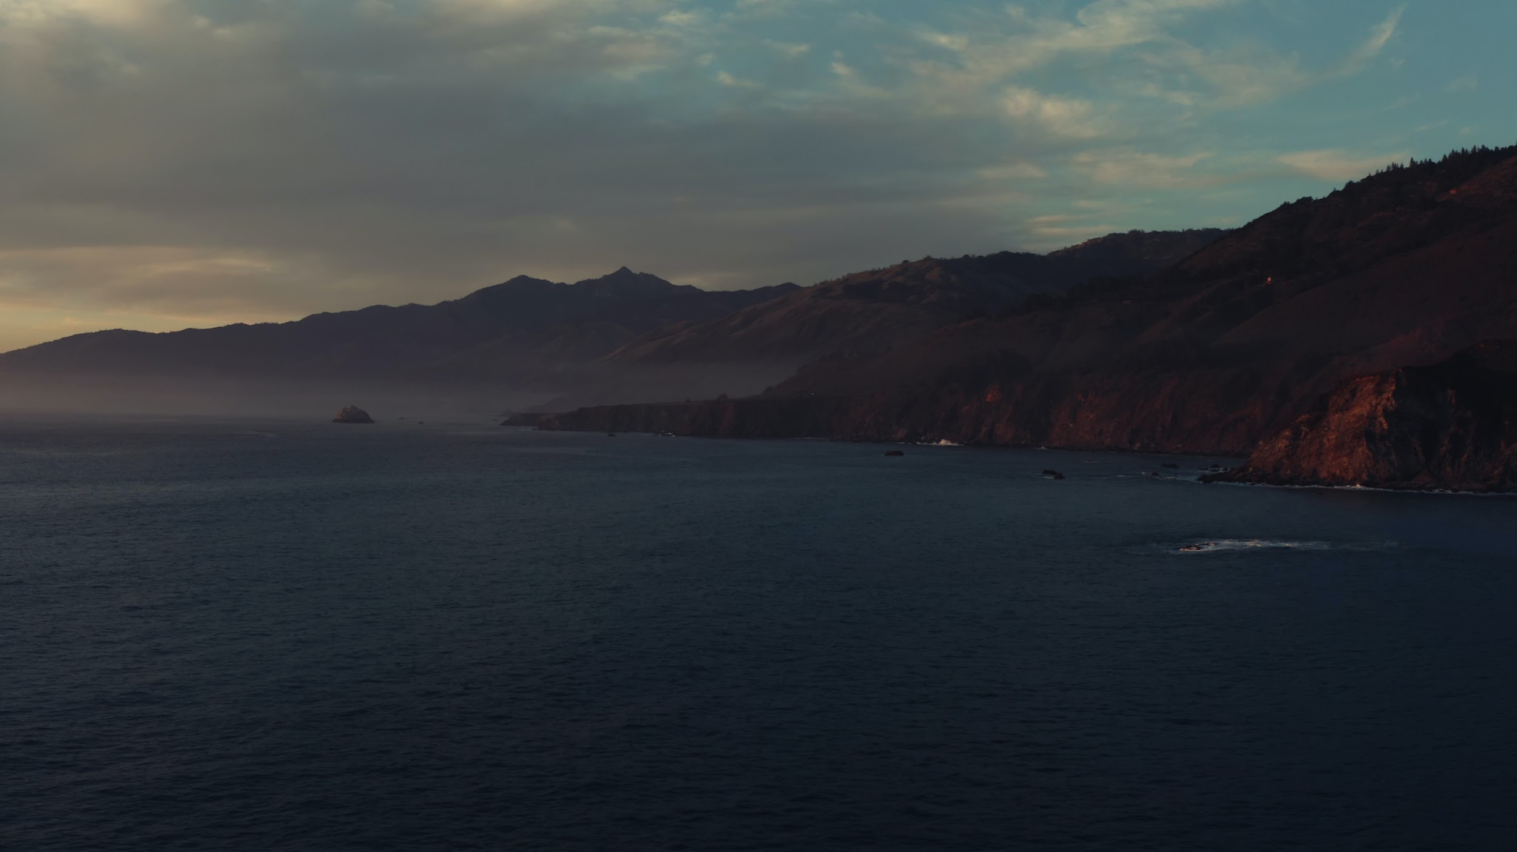
{lyrics}

Slide 2

{lyrics}

Slide 3

{lyrics}

Slide 4

{lyrics}

Slide 5
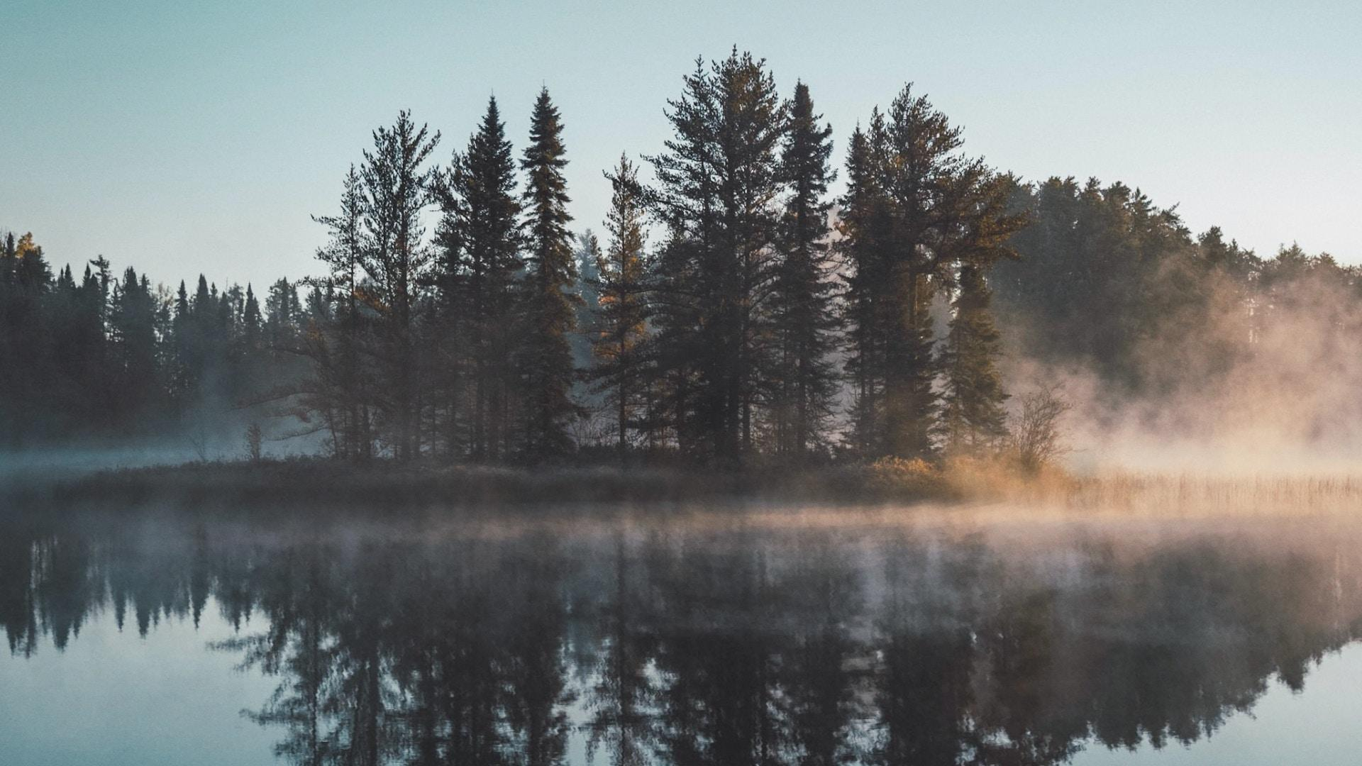
{lyrics}

Slide 6
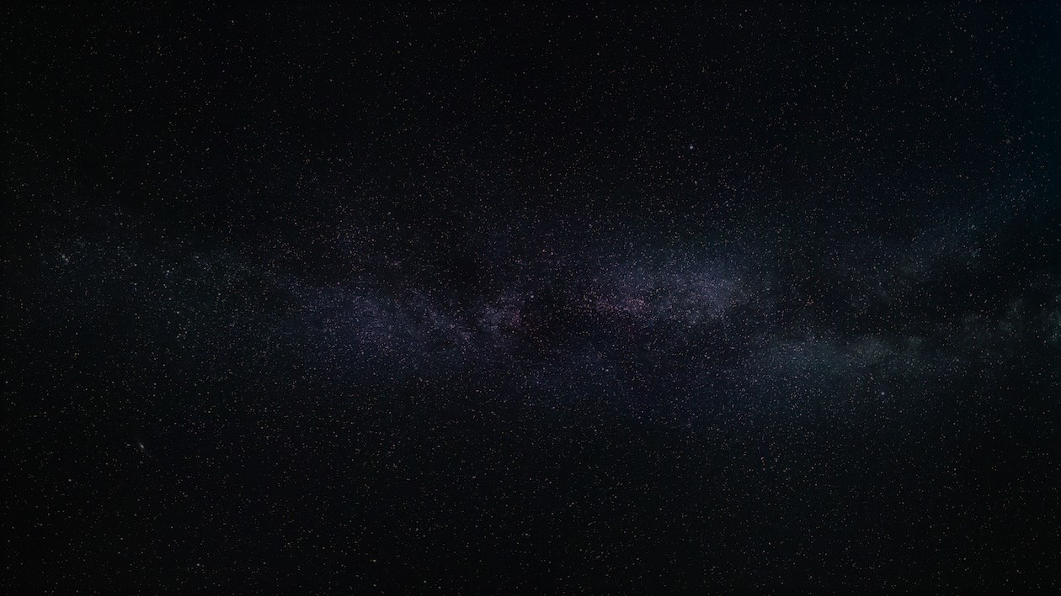
{lyrics}

